Slide 1
Slide trình bày part B
PHÂN TÍCH BỘ DỮ LIỆU CREDIT DEFAULT

Slide 2
Định hướng
Với đề bài này, em sẽ sử dụng 2 mô hình để train dữ liệu là:
- GradientBoosting Model
- XGBoost Model
Em sẽ cố gắng thử nhiều nhất các bộ dữ liệu khác nhau để tìm ra các attribute có ích cho việc training để đưa vào model
Với đề bài này, em khai thác dữ liệu theo tùy theo tư duy tại thời điểm đó, nên cấu trúc của file trình bày sẽ không theo một cấu trúc logic giữa các phần, mà đó sẽ là mạch tư duy của em ạ.
Vì em test khá nhiều kết quả nên sẽ chú thích các markdown tương ứng với phần em trình bày trong slide

Slide 3
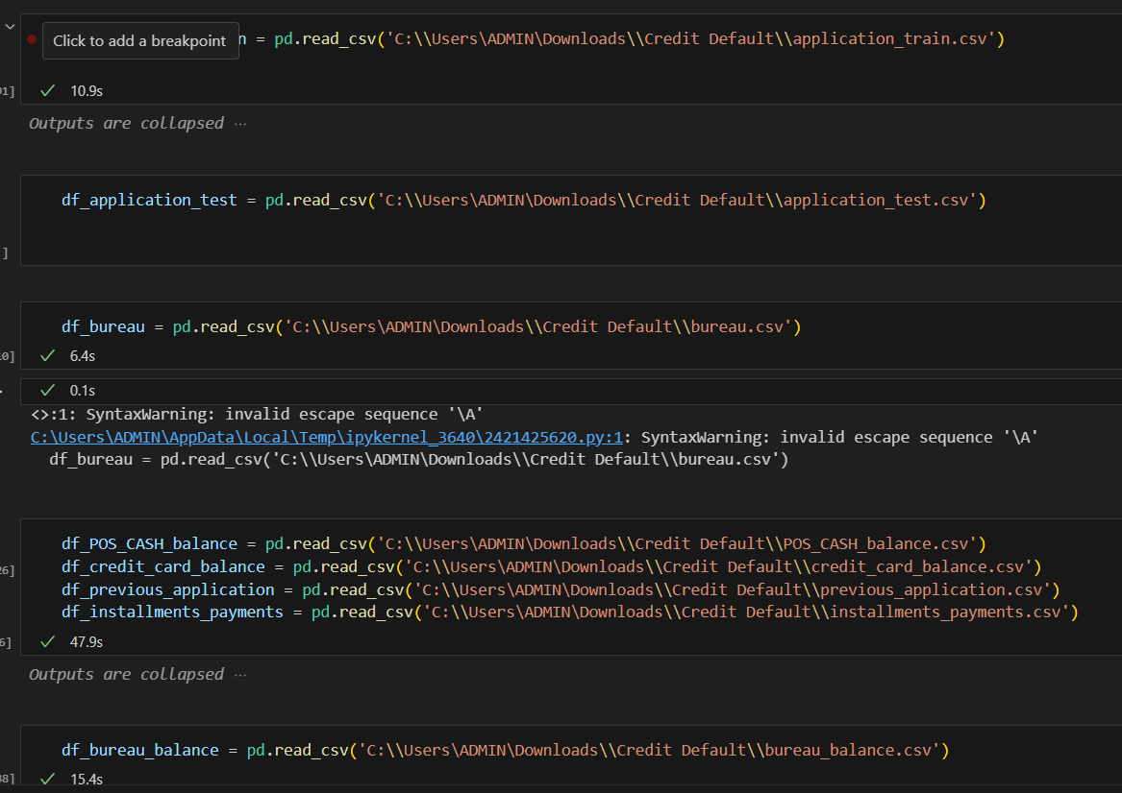
B1: Đọc các bảng dữ liệu bằng các DataFrame

Slide 4
B2: Xử lý df_application_train
Số record: 307511
Số column: 122
Với thời gian có hạn, để training model, em chỉ giữ lại những cột em cho là quan trọng(46 cột đầu), tránh nhiễu thông tin.
Ngoài ra em loại những cột có giá trị null > 10%
40 columns được giữ lại

Slide 5
B3: Xử lý df_bureau
Số record: 1716428
Số column: 17
Em loại những cột có giá trị null > 10%
12 columns được giữ lại
Dữ liệu có 4 loại currency khác nhau, may mắn là dữ liệu đa số sử dụng 'currency 1', vậy có thể loại bỏ bớt các Currency còn lại tránh việc không cùng một loại tiền tệ.
Data được sắp xếp theo thứ tự các khoản vay của từng khách hàng, vậy điền Forward fill cho các giá trị null là một phương thức hợp lý
Thử group by lại the ID khách hang, số bản ghi có được ở DF mới đúng bằng 307511, bằng số bản ghi của df_application_train

Slide 6
B3: Xử lý df_bureau_balance
Đây là một bảng quan trọng liên quan đến thông tin CIC về dư nợ của Khách hàng tại các tổ chức tín dụng khác
Các giá trị trong cột STATUS là 'C', '0', 'X', '1', '2', '3', '5', '4’
Thông qua tìm hiểu thì em biết C là khoản vay đã đóng, còn X là không xác định trạng thái. Vậy cần loại bỏ các bản ghi có STATUS = X
Tạm thời chuẩn hóa C ~ -1 vì đây là trạng thái tốt nhất, các STATUS value còn lại giữ nguyên.Sau này, có thể cải tiến mô hình bằng cách thay đổi cách chuẩn hóa, nhất là đối với STATUS == 5.
Em quan tâm đến trạng thái của các khoản vay tại tháng gần nhất, giả thuyết là mọi khoản vay đều có data where MOTNHS_BALANCE == 0 xong giả thuyêt sai, vậy cần lấy thông tin về tháng gần nhất mà ta có thể có được.
Sau khi có được thông tin STATUS tháng gần nhất, em bỏ đi cột MONTHS_BALANCE tránh nhiễu cho training model về sau. Việc thu thập dữ liệu là trách nhiệm của ngân hàng, không liên quan đến khách hang.
Số record: 731826, ít hơn số bản ghi trong df_bureau.

Slide 7
B4: Khi đã có một số df nhất định, em tiến hành chạy model với các df đó
df_merged_1: join df_bureau với df_bureau_balance_với df_application_train
df_merged_2: join df_bureau với df_bureau_balance_với cột TARGET trong df_application_train
df_application_train_norm: df_application_train sau khi chuẩn hóa
df_status_target: chỉ gồm STATUS cuối của người dung và cột TARGET trong df_application_train. Em muốn thử chỉ dung duy nhất STATUS vì với em đây là một dữ liệu quan trọng.
join df_bureau với df_bureau_balance có 2 sự lựa chọn:
- Sử dụng left join để tránh lãng phí thông tin ở các attribute khác, điền thêm vào các giá trị còn trống.
- Chỉ sử dụng các bản ghi mà ta nắm được STATUS tháng gần nhất - inner join.
- Có thể thử cả 2 để thử nghiệm mô hình.
- Hiện tại em chọn phương án 2, vì với em STATUS tháng gần nhất là một loại dữ liệu quan trọng

Slide 8
B5: Kiểm tra kết quả(Accuracy) với các df
df_merged_1:
- GradientBoosting Model Accuracy: 92.01%
- XGBoost Model Accuracy: 91.86%
df_merged_2:
- GradientBoosting Model Accuracy 92.01%
- XGBoost Model Accuracy: 91.94%
df_application_train_norm:
- GradientBoosting Model Accuracy: 91.95%
- XGBoost Model Accuracy: 91.92%
df_status_target:
- GradientBoosting Model Accuracy: 92.01%
- XGBoost Model Accuracy: 92.01%

Slide 9
Comment
Nhìn kết quả thì rất thích vì Accuracy quá cao, model tuyệt vời, hiệu quả với mọi data.
Nhưng cái gì tốt quá cũng nguy hiểm, em thử chạy một df chỉ gồm WEEKDAY_APPR_PROCESS_START và cột target trong df_application_train. Theo em cột WEEKDAY_APPR_PROCESS_START không quá liên quan đến target nên em chọn, và cuối cùng accuracy vẫn lớn hơn 90%.
Sau khi tìm hiểu thì em hiểu ra rằng: Khi một nhãn xuất hiện quá nhiều so với nhãn khác, mô hình học máy có thể thiên lệch và dự đoán chủ yếu vào nhãn phổ biến để đạt được accuracy cao. Vậy cần quan tâm đến các chỉ số khác như Precision, Recall, F1-Score ...
Số target == 0 là 83229, trong target == 1 là 7381, cao gấp hơn 10 lần

Slide 10
B6: Thay đổi hàm để kiểm tra các chỉ số khác như Recall, Precesion, F1 …
Phần này nằm tại markdown ### Old method
Các chỉ số còn lại ở cả 2 model, tại tất cả các df input đều bằng 0 hoặc xấp xỉ 0.
Vây đây là kết quả tệ, không có tác dụng phân loại, trong khi bài toán chúng ta quan tâm là binary classification.
Nhất là khi ta cần detect được nhưng khách hang có TARGET=1
Với cá nhân em, trong bài toán này, chỉ số cần quan tâm nhất phải là Recall: Recall đánh giá khả năng của mô hình trong việc nhận diện đúng các mẫu thuộc lớp 1. Giá trị Recall càng cao (tối đa là 1 hoặc 100%), mô hình càng ít bỏ sót các trường hợp thuộc lớp 1.
Thà chọn nhầm còn hơn bỏ sót
Cách giải quyết ở đây là sử dụng Oversampling: kỹ thuật tăng số lượng mẫu của lớp ít dữ liệu hơn (thường là lớp dương tính trong các bài toán phân loại) bằng cách sao chép các mẫu hiện có hoặc tạo ra các mẫu giả mới.

Slide 11
B7: Kiểm tra kết quả với kỹ thuật lấy mẫu mới
Phần này nằm tại markdown ### New method
Nhìn chung Recall được cải thiện khá nhiều, song Accuracy lại giảm đáng kể
Recall được cải thiện song đa số đều nằm dưới 50%, vô giá trị
Có duy nhất df_status_target, với model XGBoost Model đạt Recall 51.08%
Có thể thấy một attribute có ý nghĩa sẽ tốt hơn nhiều attribute nhiễu, với các bảng còn lại em sẽ tìm các attribute mà em cho là tốt, thay vì gộp hết lại

Slide 12
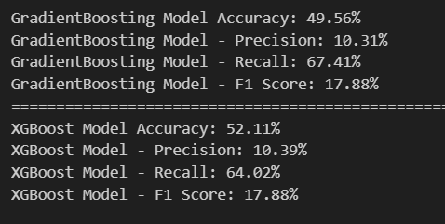
B8: Sử dụng chiến lược vét cạn
Em kết hợp df_status_target với các cột bất kỳ trong df_merged_1 với mong muốn tìm được các attribute có ích. Sau đó em tiếp tục vét cạn các vòng tiếp theo
Sau khi thêm attribute
CODE_GENDER, recall tăng đáng kể: 65%
Tiếp tục thêm attribute FLAG_EMP_PHONE, recall đã tang lên 67.41%

Slide 13
B9: Xử lý df_previous_application_norm
Số record: 1670214
Số column: 37
Em loại những cột có giá trị null > 10%
24 columns được giữ lại
Thử group by lại the ID khách hàng, số bản ghi có được ở DF mới đúng bằng 338857, nhiều hơn số bản ghi của df_application_train

Slide 14
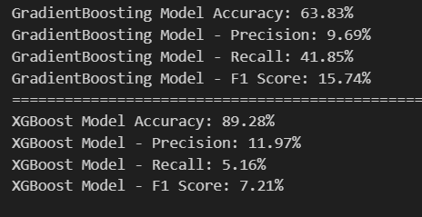
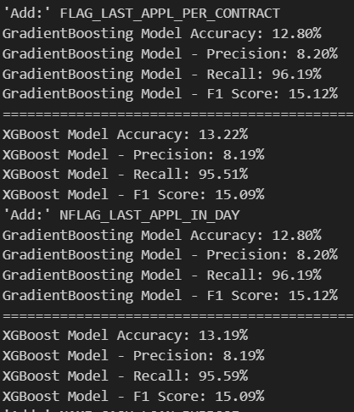
B10: Vét cạn sử dụng df_previous_application_norm
Trước tiên em thử dùng tất cả các column làm input.
Trong quá trình vét cạn, có 2 attribute cho Recall khá tốt nhưng Accuracy yếu

Slide 15
B11: Xử lý df_POS_CASH_balance
Số record: 10001358
Số column: 8
Em loại những cột có giá trị null > 10%
8 columns được giữ lại
Thử group by lại the ID khách hàng, số bản ghi có được ở DF mới đúng bằng 337252, nhiều hơn số bản ghi của df_application_train

Slide 16
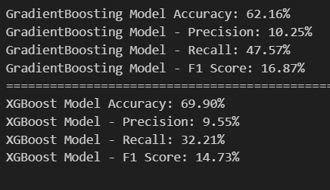
B12: Vét cạn sử dụng df_POS_CASH_balance
Trước tiên em thử dùng tất cả các column làm input.
Trong quá trình vét cạn, không có attribute nào cho recall tốt

Slide 17
B13: Xử lý credit_card_balance
Số record: 3840312
Số column: 23
Em loại những cột có giá trị null > 10%
23 columns được giữ lại
Thử group by lại the ID khách hàng, số bản ghi có được ở DF mới đúng bằng 103558, ít hơn số bản ghi của df_application_train => Join cuối cùng

Slide 18
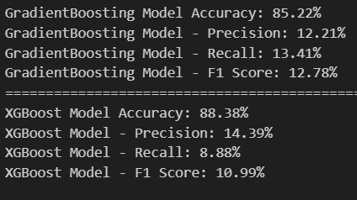
B14: Vét cạn sử dụng credit_card_balance
Trước tiên em thử dùng tất cả các column làm input.
Trong quá trình vét cạn, không có attribute nào cho recall tốt

Slide 19
B15: Xử lý installments_payments
Số record: 13605401
Số column: 8
Em loại những cột có giá trị null > 10%
8 columns được giữ lại
Thử group by lại the ID khách hàng, số bản ghi có được ở DF mới đúng bằng 339587, nhiều hơn số bản ghi của df_application_train

Slide 20
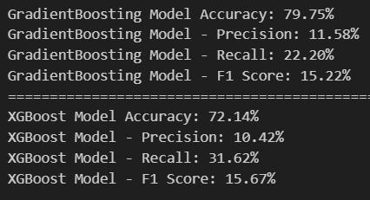
B16: Vét cạn sử dụng installments_payments
Trước tiên em thử dùng tất cả các column làm input.
Trong quá trình vét cạn, có một số attribute tốt như NUM_INSTALMENT_VERSION, DAYS_INSTALMENT, DAYS_ENTRY_PAYMENT

Slide 21
B17: Phát triển model
Em thử thêm 2 attribute ở Bước 10 vào Bước 8 để training model với hy vọng cải thiện các chỉ số
=> Các chỉ số không được cải thiện
Tiếp tục thử với 3 attribute đã nêu ở Bước 16
=> Các chỉ số không được cải thiện
Một phần lý do có thể do số record bị giảm (87355) khi inner join giữa các bảng

Slide 22
Kết luận
Hiện tại input tốt nhất em tìm được gồm 3 attribute:
- STATUS
- CODE_GENDER
- FLAG_EMP_PHONE
Mô hình tốt nhất với input này là XGBoost Model, với hiệu suất như sau:
- Accuracy: 52.11%
- Precision: 10.39%
- Recall: 64.02%
- F1 Score: 17.88%
Đây chưa phải là một kết quả tốt đối với bài toán binary classification, tuy nhiên đây là kết quả tốt nhất hiện tại em có thể tìm ra trong khoảng thời gian có hạn.

Slide 23
Kết luận
Độ quan trọng của các biến như sau:
- STATUS: 0.328939
- CODE_GENDER: 0.350732
- FLAG_EMP_PHONE: 0.320330
Như vậy target có thể ảnh hưởng bởi giới tính, tình trạng các khoản nợ gần nhất và sự sẵn sàng cùng cấp số điện thoại của khách hang.

